Slide 1











LES FILMS ET LA TÉLÉ – FILMS & TV
ROMANTIC FILM | SCIENCE FICTION FILM | HORROR FILM | CARTOONS | WAR FILM
 | le recyclage
un film romantique
un film de science- fiction
un film d’horreur
un dessin animé
un film de guerre
ADVENTURE FILM | COMEDY | MARTIAL ARTS FILM | WESTERN | DOCUMENTARY
 | le recyclage
un film d’aventures
une comédie
un film d’arts martiaux
un western
un documentaire

Slide 2






LES FILMS ET LA TÉLÉ – FILMS & TV
THE NEWS | SOAP OPERA | GAME SHOW | MUSIC PROGRAMME | REALITY TV SHOW
 | le recyclage
les infos
les informations
un feuilleton
un jeu télévisé
une émission musicale
une émission de télé-réalité
POLICE SERIES
 | le recyclage
une série policière

Slide 3
Qu’est-ce qu’on passe ?
What’s on?
A martial arts film
A sci-fi film
A war film
Can you remember how to say the following in French ?
A cartoon
Un film d’horreur
Une comédie
Un documentaire
Un western
Un film romantique
Un film de guerre
Un film de science-fiction
Un film d’arts martiaux
Un film d’aventures
Un dessin animé
A romantic film
A comedy
A horror film
An adventure film
A documentary
A western

Slide 4
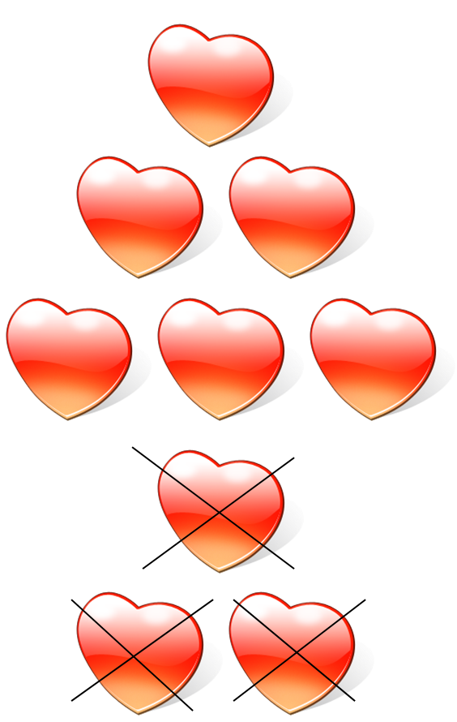
You will need to express opinions about different film types.
J’aime
J’adore
Je préfère
Je n’aime pas
Je déteste

Slide 5
Look what happens to ‘un’ & ‘une’ when you start to use opinion phrases.
Eg. I like horror films
J’aime les films d’horreur
Eg. I hate comedies
Je déteste les comédies

Slide 6
Have a go at putting the words in the correct order.
Follow your two examples.
Je préfère les films romantiques
1. les je romantiques préfère films
J’adore les documentaires
2. adore documentaires les j’
Je n’aime pas les dessins animés
3. pas je animés n’ dessins aime les

Slide 7
What about adding your basic connectives ?
Et and
Mais but
Have a go at saying the following:
I like horror films and sci-fi films
I love romantic films but I hate cartoons
I like martial arts films but I prefer adventure films
J’aime les films d’horreur et les films de science-fiction
J’adore les films romantiques mais je déteste les dessins animés
J’aime les films d’arts martiaux mais je préfère les films
d’aventures

Slide 8
Qu’est-ce qu’il y a
à la télé ?
What’s on tv?
A music programme
Can you remember how to say the following in French ?
A game show
A soap opera
Une émission musicale
Les infos
Un feuilleton
Une émission de télé-réalité
Une série policière
Un jeu télévisé
The news
A tv reality show
A police series

Slide 9
Check how some of the spellings change because of the opinion phrases.
I like game shows
J’aime les jeux télévisés
I hate music programmes
Je déteste les émissions musicales
I prefer police series
Je préfère les séries policières
I love soap operas and reality tv shows
J’adore les feuilletons et les émissions de télé-réalité
I don’t like the news
Je n’aime pas les infos

Slide 10
Qu’est-ce que tu regardes à la télé le week-end ?
What do you watch on the tv at the weekend ?
What about using different tenses ?
PRESENT
PAST
FUTURE
Example answer : le week-end je regarde une série policière.

Slide 11
Qu’est-ce que tu vas regarder à la télé le week-end ?
What are you going to watch on the tv at the weekend ?
What about using different tenses ?
PRESENT
PAST
FUTURE
Example answer : le week-end je vais regarder un feuilleton.

Slide 12
Qu’est-ce que tu as regardé à la télé le week-end ?
What did you watch on the tv at the weekend ?
What about using different tenses ?
PRESENT
PAST
FUTURE
Example answer : le week-end j’ai regardé une émission de télé-réalité .

Slide 13
TENSE CHECK
PRESENT
PAST
FUTURE
CLICK TO CHECK IF YOU ARE RIGHT
JE REGARDE
J’AI REGARDÉ
JE VAIS REGARDER

Slide 14
CHECKLIST
I know most words for film types from memory
I know most words for tv programmes from memory
I can offer opinions about film types & tv programmes .
I can use the three different tenses
BONNE CHANCE

